Slide 1
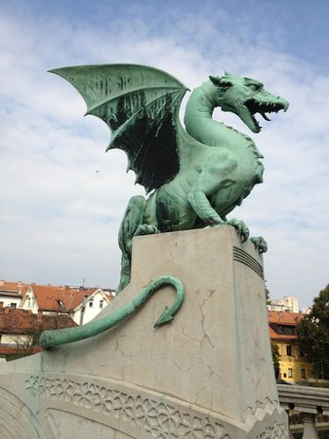
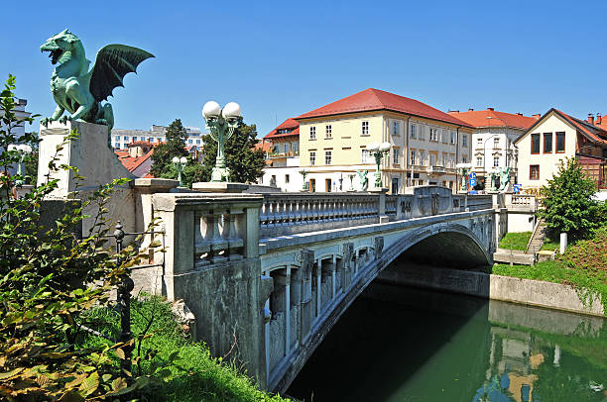
Fenntarthatóság
ERASMUS+
Ljubljana

Slide 2
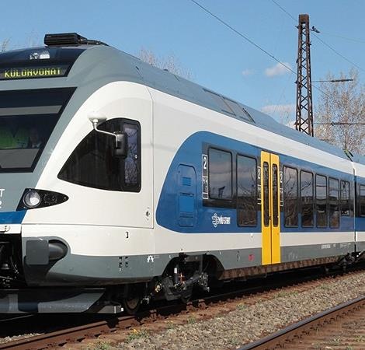
Zöld utazás - vonat
Klímabarát utazás
Kisebb környezetterhelés
Alacsony szén-dioxid kibocsátás
Elektromos meghajtás
Megosztott energia
Hatékony infrastruktúra

Slide 3
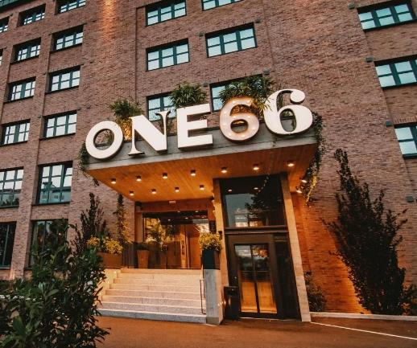
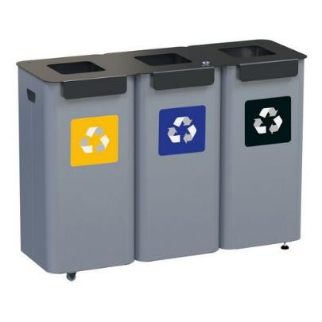

Miért „zöld” hotel?
Green key ökológiai tanusítvánnyal rendelkezik
Energiahatékony és környezetbarát működés
Hulladékcsökkentés és újrahasznosítás
Víz –és energiafogyasztás csökkentés
Támogatja a fenntartható közlekedést és helyi mobilitást
Közösség és helyi értékek támogatása

Slide 4
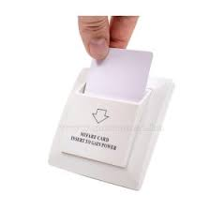
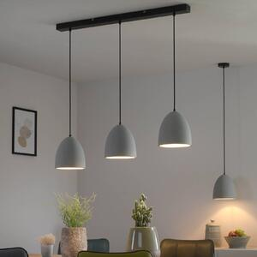
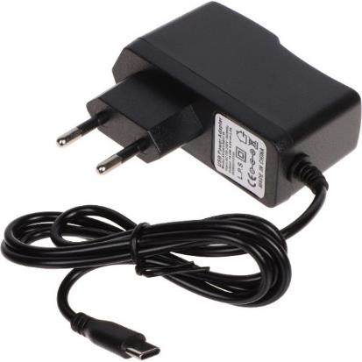
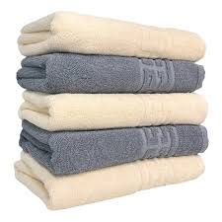
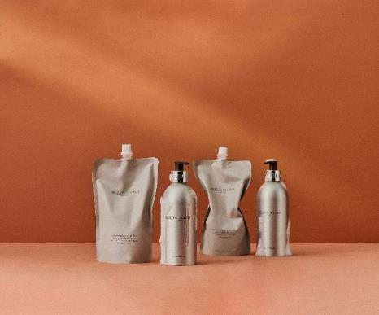
Gyakorlatban
Tv képernyőjén és a bejárati ajtó mellett praktikus tanácsok

Slide 5
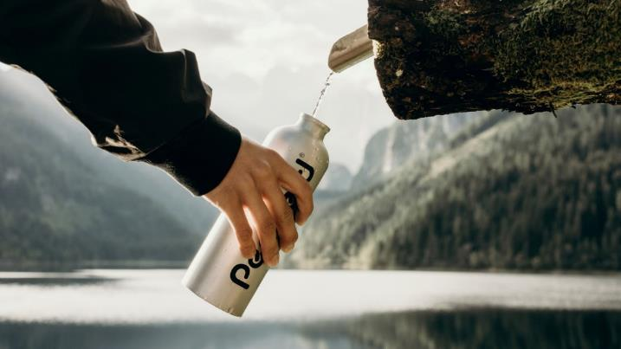
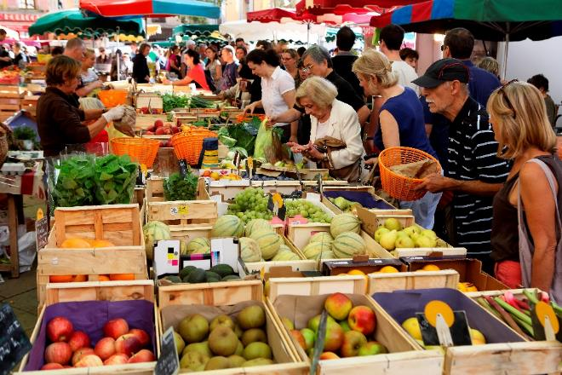
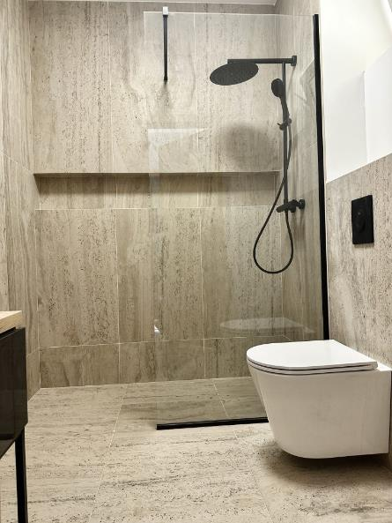
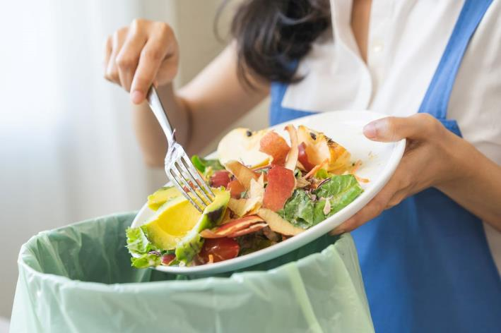
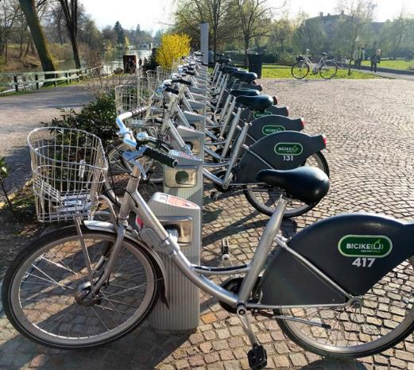

Slide 6
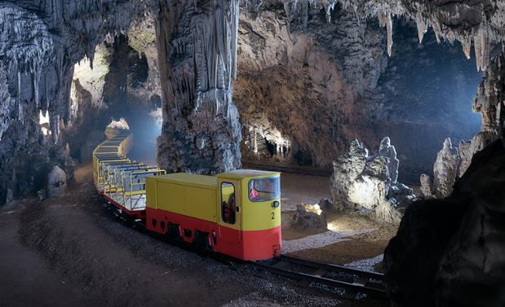
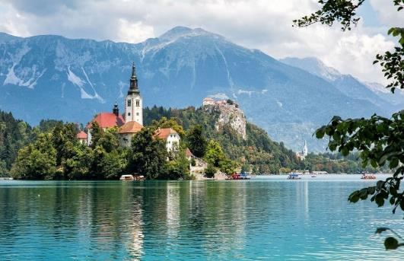
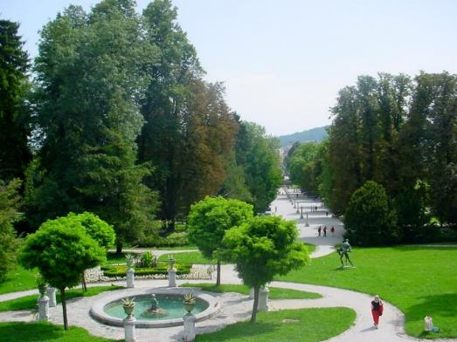
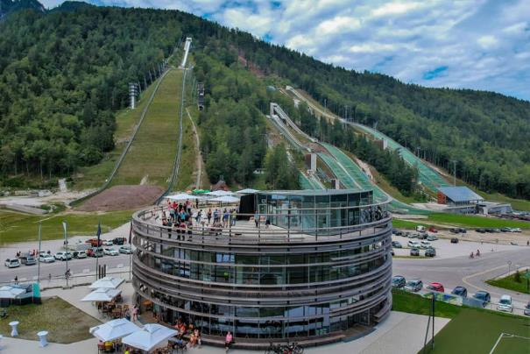
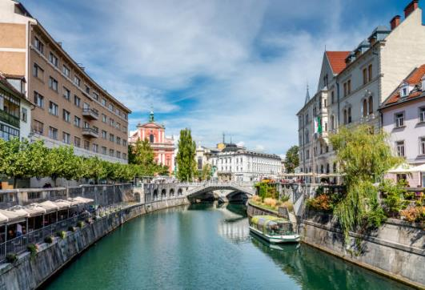
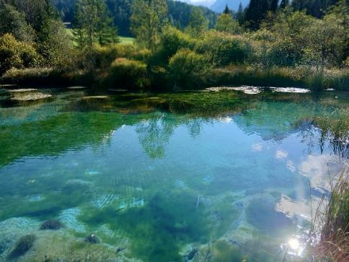
Egyik legváltozatosabb természeti környezettel rendelkezik
Tivoli Park, Ljubljanica folyó, Bledi tó, Postojna, Planica, Zelenci (Száva forrástava)

Slide 7
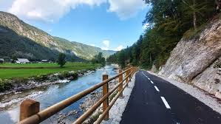
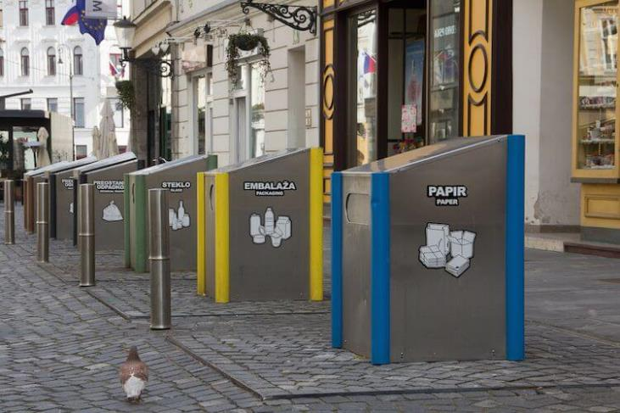
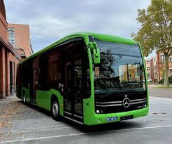
Kiterjedt kerékpárút hálózat
Szelektív hulladék gyűjtés
Éttermekben nincsenek több oldalas menük
Városba alacsonypadlós környezetbarát autóbuszok

Slide 8
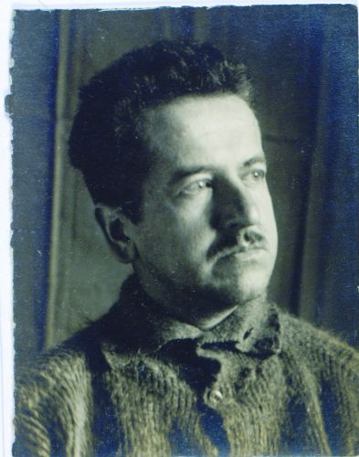
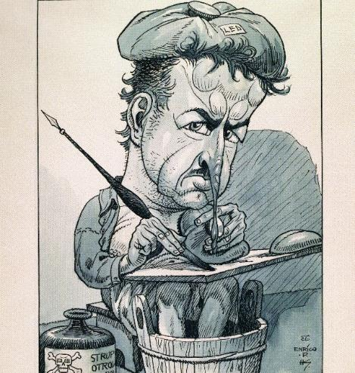
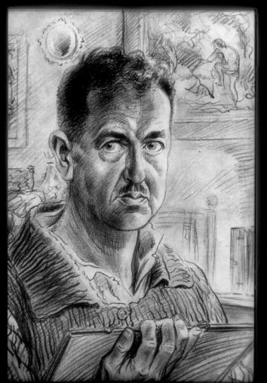
Hinko Smrekarja Általános Iskola - Ljubljana
A Hinko Smrekarja iskola névadója egy grafikus-festő, karikaturista.
Az iskola nagy hangsúlyt fektet a művészi képességek kibontakoztatására, a rajzos, kreatív projektek
többször megjelennek.

Slide 9

Zöld pingvin projekt
(Green penguin)
Norvég alap finanszírozza
Környezettudatosság, fenntartható életmód, szén-dioxid kibocsátás csökkentése
Energiafogyasztókat szólítja meg, hogy változtassanak szokásaikon
Iskolákat köt össze
Digitális oktatási platform és applikáció, játékos interaktív módszerekkel tanítja a gyerekeket

Slide 10
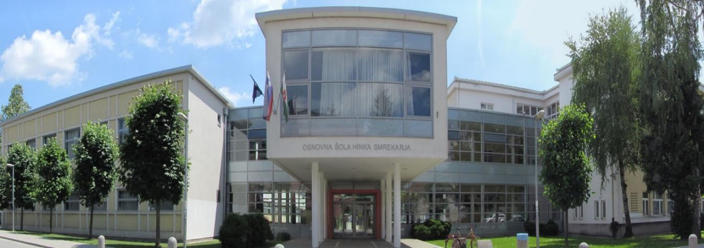
Partner iskola
Ehhez a projekthez csatlakozott a Hinko Smrekarja Általános Iskola
Projekt célja: mindennapi életük során hogyan befolyásolhatjuk a klímaváltozást

Slide 11
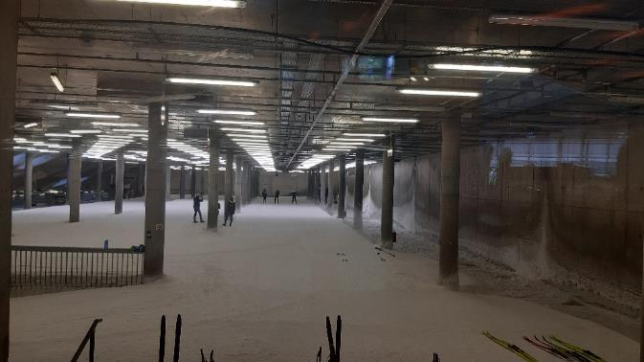
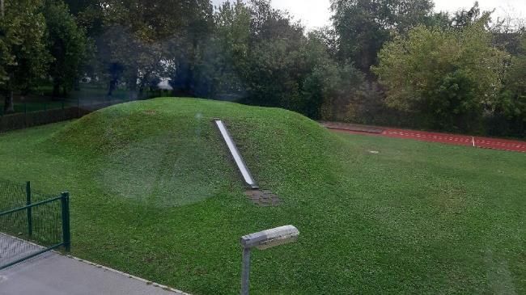
Mit csinálnak a gyerekek:
Quizeket, feladatokat oldanak meg
Sokat kirándulnak, természet szeretetére nevelik őket (túráznak, síelnek, kerékpároznak)
A testnevelés órákat a szabadban töltik
Udvarukon szánkódomb található
Változatos programokat valósítanak meg a jeles napok alkalmával (Állatok Világnapja, Föld Napja, Víz Világnapja

Slide 12
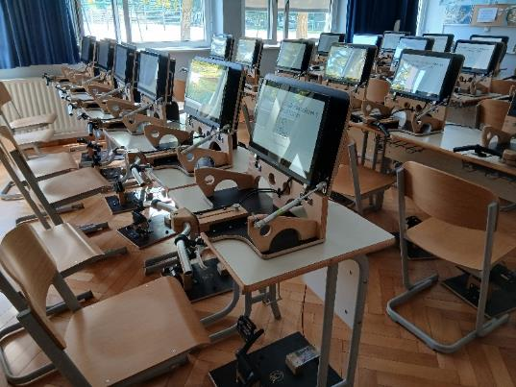
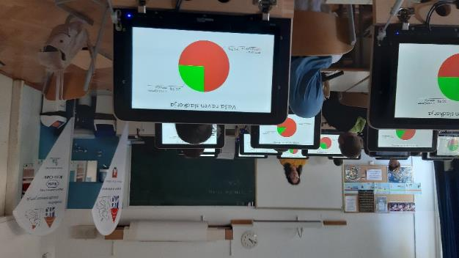
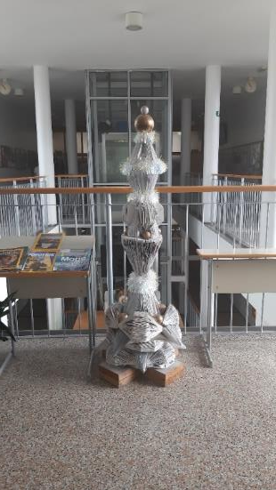
Újrahasznosított anyagokból készítenek dekorációt
Víz, energia és élelmiszerhulladékról havonta feljegyzést készítenek
A gyerekek rozsdamentes tányérokból és evőeszközökkel esznek
Csak és kizárólag csapvizet isznak
Az ételmaradékot a gyerekek szedik le a tányérokról
Minden étkezéshez kapnak zöldséget vagy salátát
Ügyelnek környezetük tisztaságára mindenkinek van váltócipője
Jó a kapcsolat a gyógyszertárakkal (Novo Nordisk)

Slide 13
Köszönöm a figyelmet!

